Slide 1
Universidad autónoma del estado de México facultad de turismo y gastronomía
PROGRAMA EDUCATIVO:
LICENCIATURA EN GASTRONOMÍA

Slide 2
UNIDad de aprendizaje
TENDENCIAS DE LA GASTRONOMÍA
Y SU IMPACTO EN EL TURISMO
PERIODO: Noveno semestre

Slide 3
roles que intervienen en las tendencias
UNIDAD DE COMPETENCIA I
TEMA 3

Slide 4

TÍTULO DEL MATERIAL DIDÁCTICO
Roles de quienes imponen tendencias:
¿quiénes son y cómo lo hacen?
Responsable de la elaboración:
Diana Margarita Castro Ricalde
Profesora

Slide 5
PROPÓSITO DE LA UNIDAD DE APRENDIZAJE
GUIÓN PARA EL EMPLEO DEL MATERIAL
Para poder lograr el propósito de la UA, se sugiere iniciar por la conceptualización en torno a lo que es una tendencia, y qué distingue a ésta de una moda. Luego, proceder a caracterizar los elementos principales de una tendencia y relacionar éstos con la Gastronomía. Siendo uno de sus contenidos esenciales el que aquí se presenta: roles de quienes promueven las tendencias.
Analizar los elementos que componen las tendencias gastronómicas en diferentes dimensiones y relacionarlas con los productos turísticos promovidos por la Secretaría de Turismo para así proponer ideas innovadoras en el ámbito de la Gastronomía.

Slide 6
GUIÓN PARA EL EMPLEO DEL MATERIAL: Diagnóstico inicial
Incluir interrogantes como:
A) ¿Qué es una moda?
B) ¿Qué es una tendencia?
C) ¿Cuáles serían 2 diferencias básicas entre la moda y la tendencia?
D) ¿Qué elementos caracterizan a una tendencia? (mencionar un mínimo de 3).
Antes de abordar el tema incluido en este material, se sugiere realizar un cuestionario diagnóstico a los alumnos que permita determinar si ya dominan los conceptos relativos a tendencias y moda, y si ya son capaces de explicar las características y diferencias de cada concepto.

Slide 7
GUIÓN PARA EL EMPLEO DEL MATERIAL: subtemas a considerar
Una vez establecido lo que conocen los alumnos acerca de la moda y la tendencia a través del diagnóstico sugerido, se puede abordar el tema 3 del Programa de Estudios, relativo a los roles de quienes intervienen en las tendencias. Se recomienda tratar los siguientes subtemas:
A) Los llamados “Trendsetters” (iniciadores de las tendencias, o pioneros).
B) Los “Early Adopters” (quienes adoptan primero la tendencia, conocidos también como innovadores).
C) Los “Influencers” (o “líderes de opinión” que influyen en la conducta de las personas a través de diferentes estrategias).
D) Los “Followers” (o seguidores, que conforman el común denominador de la población, que disemina la tendencia).
Pueden investigarse e incluirse más roles, pero se considera que éstos son los más relevantes.

Slide 8
GUIÓN PARA EL EMPLEO DEL MATERIAL: estrategias didácticas
Se sugieren varias estrategias para el abordaje de este tema. Una de ellas, es la exposición inicial del profesor, apoyándose en este material. Esto, con el fin de dar a conocer a los estudiantes los conceptos básicos y los elementos más relevantes que caracterizan a cada una de las figuras mencionadas, así como sus roles.
Si se elige esta estrategia, se recomienda dedicar un mínimo de dos sesiones de clase (de dos horas cada una), para el tratamiento de la información incluida.
Llevar a cabo paralelamente, los ejercicios de reflexión y las actividades señaladas al término de cada rol, incluidos en este material.

Slide 9
GUIÓN PARA EL EMPLEO DEL MATERIAL: estrategias didácticas
Si los alumnos investigan y presentan oralmente cada subtema, se sugiere considerar un máximo de dos sesiones de clase para ello: asignar un lapso no mayor a 30 minutos a cada equipo, presentando dos de ellos por clase.
Complementar la presentación de los alumnos con aquellos ejercicios y actividades indicados en este material, así como con información adicional que el docente pudiera investigar y estar incorporando a la sesión de clase para enriquecer la información.
Otra posible estrategia a seguir, es organizar a los alumnos por equipos de trabajo, asignar a cada uno un subtema para exponer, indicándoles los puntos a considerar, los criterios a evaluar y las fechas de presentación.
En la siguiente diapositiva se incluye una guía de puntos a tratar, y de criterios a evaluar.

Slide 10

Guión para el empleo del material: PUNTOS A CONSIDERAR
1. CONCEPTO (S) (de la figura que se trate).
2. CARACTERÍSTICAS ESPECÍFICAS (elementos que distinguen a la figura).
3. PROPÓSITO U OBJETIVO PRINCIPAL (qué pretende cada figura).
4. EJEMPLOS (de personas del medio o contexto ya sea nacional o internacional, que se considera son representantes de tal o cual figura).

Slide 11
Guión para el empleo del material:
CRITERIOS A EVALUAR (de la presentación oral de los alumnos)
DURACIÓN DE LA EXPOSICIÓN: Máximo 30 minutos, mínimo 15.
VALOR TOTAL SUGERIDO: 30% (de 100, de la evaluación del primer parcial).
Datos confiables, información pertinente y profundidad en el tratamiento (incluyendo citas, referencias y bibliografía). Valor parcial: 10%.

Slide 12
Guión para el empleo del material:
CRITERIOS A EVALUAR (de la presentación oral de los alumnos)
Organización, integración y presentación física de los integrantes (acuerdos previos, no memorización; secuencia ágil, limpieza e higiene, formalidad). Valor parcial: 5%.
Dinámicas y/o ejercicio de apoyo a la exposición (diseño de estrategias y actividades íntimamente relacionadas con la temática, que sirvan de refuerzo y motivación para la adquisición de información y aprendizaje de todo el grupo). Valor parcial: 8%.
Material y equipo de apoyo (herramientas, instrumentos, recursos de apoyo a la exposición, ya sean impresos, digitales, electrónicos, etc.). Valor parcial: 7%.

Slide 13
TEMA 3: roles de quienes INTERVIENEN EN LAS TENDENCIAS

Slide 14


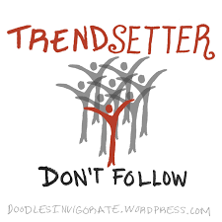
trendsetter

Slide 15

TRENDSETTER: CONCEPTOS
Connotación de clase, no sólo en términos económicos, sino también en relación con su capital social y cultural.
“… núcleo de gente reducido que son los que marcan las tendencias y los que tienen visibilidad en los medios, en las instituciones, en las redes sociales y demás. Se está hablando de un estereotipo de lo exitoso” (García, Cruces y Urteaga, 2012 ).

Slide 16
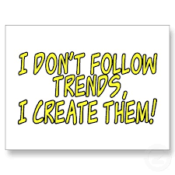
TRENDSETTER: CONCEPTOS
Un trendsetter es quien se encarga de fijar y establecer los parámetros de imagen que se utilizarán en las temporadas venideras, otorgando un fundamento y base teórica al respecto.
Son aquellas personas de vanguardia que marcan las tendencias en cuanto a consumo y estilos de vida al influir, impactar y permear, con sus hábitos, costumbres y valores, a la sociedad en donde se desenvuelven y a los consumidores tradicionales (Bonnave, 2014).

Slide 17
¿QUIÉNES SON LOS TRENDSETTERS EN MÉXICO?
(Según el estudio de “soluciones cualitativas”, 2004)
Son, en su mayoría jóvenes mayoritariamente solteros.
Suelen estar preparados, o haber terminado una primera etapa de estudios formales.
Inician su inserción laboral como empleados, comerciantes o profesionistas independientes.
Continúan preparándose a través de posgrados, diplomados, seminarios y otros cursos especializados.
Generalmente se desenvuelven en carreras creativas como diseño gráfico e industrial, textil, arquitectónico, joyería, muebles, publicidad, cine y video, artes plásticas, etc.

Slide 18

¿QUIÉNES SON LOS TRENDSETTERS?
Para ellos, la creatividad es normalmente más importante que las utilidades que generan.
Quienes hacen concesiones, sacrifican su creatividad con el objeto de comercializar más fácilmente su trabajo.
Encuentran los medios para expresarse con sus recursos e ingenio.

Slide 19
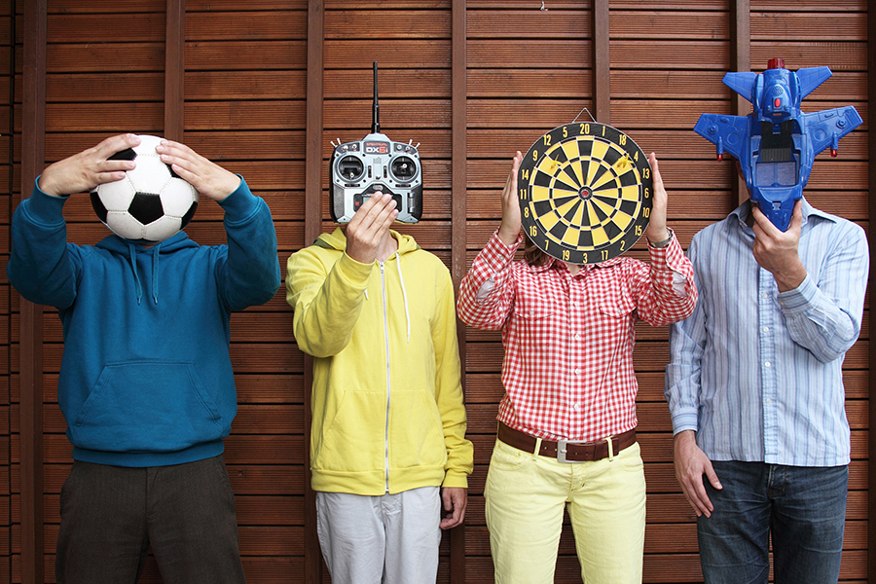
¿QUIÉNES SON LOS TRENDSETTERS?
No ven al trabajo como una necesidad, sino como una expresión creativa y divertida.
En sus ratos de ocio, se dedican a construir redes e interactuar con otros personajes que enriquecen sus actividades y proyectos.
Son más bien Homo Ludens (hombres de juegos) que Homo Phaber (Hombres de trabajo).

Slide 20
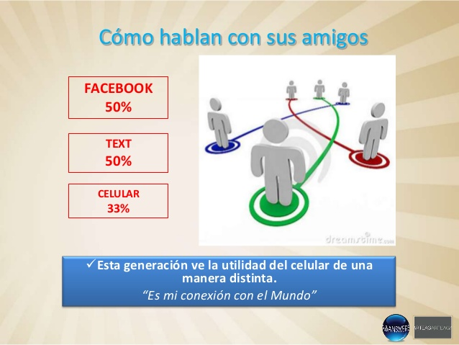
¿QUÉ LUGARES FRECUENTAN LOS TRENDSETTERS?
Así consolidan redes sociales; se divierten pero, siguen, de algún modo trabajando y/o en contacto con la vida urbana.
Para divertirse, frecuentan eventos culturales, exposiciones y conciertos, o algunos lugares “multifuncionales” (galerías donde después se organiza un “reventón”).
Para comprar, eligen tianguis y algunas tiendas de marca.
Para viajar, playas y puertos, pero que estén cerca de ciudades (Soluciones Cualitativas, 2004).

Slide 21
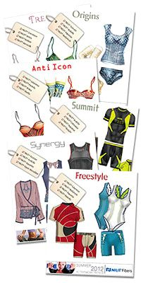
CARACTERÍSTICAS (Trendsetters)
Visten de forma cómoda y funcional (adecuada tanto para actividades de trabajo como de ocio, de día y de noche).
Mezclan diversos estilos: Indo folk, Dark, Hippie, New Age, Punk, etc.
Se autodenominan Pandro Fresas, mezcla entre la facha y el buen vestir pero siempre con estilo.
Suelen incorporar simbolismos mexicanos a sus prendas -Pedro Infante, El Santo, Blue Demon, la Virgen de Guadalupe-(Bonnave, 2014).

Slide 22
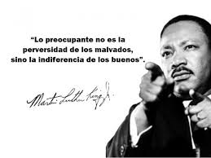
TRENDSETTER: propósitos
Ganar dinero, vender productos y/o adquirir fama
Versus
Generar reflexión, activar procesos de trabajo en comunidades y entornos sociales y convertirse en agentes de cambio

Slide 23
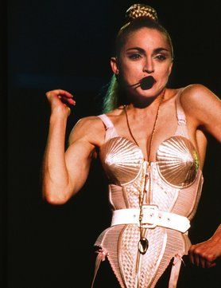
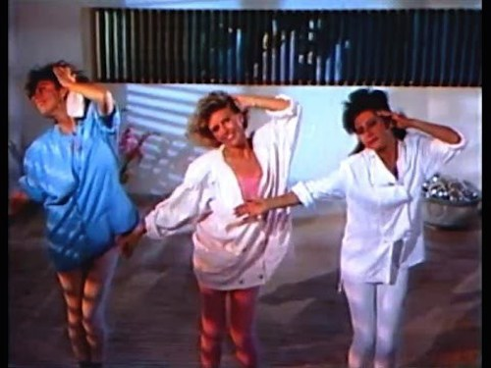
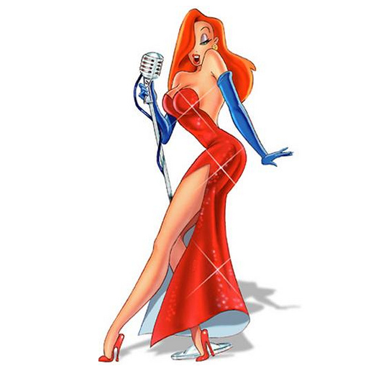
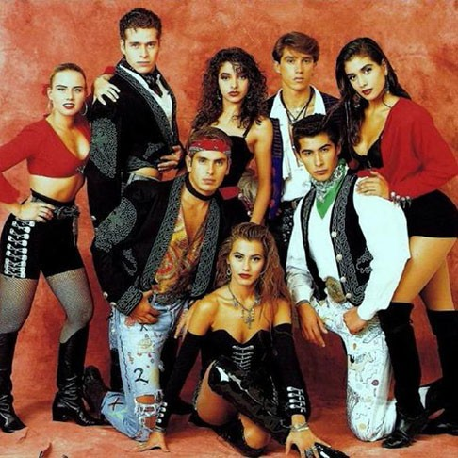
Ejemplos de trendsetters
¿Sabes quiénes son?
90’s
80’s

Slide 24
¿Quiénes consideras que son los trendsetters de la primera década del 2000? ¿y ahora?
EJERCICIO PARA REFLEXIONAR

Slide 25
EJERCICIO
ELABORA UN LISTADO CON 5 EJEMPLOS DE CHEFS QUE SE CONSIDERAN TRENDSETTERS, Y DE 5 ESTABLECIMIENTOS DE ALIMENTOS Y BEBIDAS QUE SE CREE CONSTITUYEN UNA TENDENCIA YA SEA A NIVEL MUNDIAL O NACIONAL

Slide 26
influencers

Slide 27

Influencers: conceptos
“… aquellas personas que, por su condición de ‘famoso’ y/o por su reputación como experto en una temática concreta, son capaces de lograr que sus opiniones y experiencias -previamente compartidas en los medios sociales- alcancen tal grado de visibilidad e influencia que pueden lograr que sus (numerosos) seguidores modifiquen su actitud hacia una marca, persona o producto. En resumen, se trata de líderes de opinión que logran hacer llegar su mensaje a través de su manejo del blogging y las redes sociales” (Merino, 2016).

Slide 28
Influencers: conceptos
“Son personas apasionadas por distintos temas, que eligen compartir en las redes su visión particular de aquello que las apasiona, y eso las vuelve expertas, capaces de marcar tendencia y generar cambios en los hábitos de consumo. Algo así como líderes de opinión, como podría ser un periodista de prestigio o un político, pero no a nivel masivo ni generalizado. Dueños del don más apreciado en la era de la información, es decir, filtrar lo que vale la pena conocer y lo que no, son capaces de contagiar curiosidad, entusiasmo y orientar las tendencias de consumo” (Chueke, 2016).

Slide 29

influencers: algunas características
Personas que tienen la capacidad de movilizar opiniones y crear reacciones.
Líderes de opinión y autoridades dentro de un área o sector.
Suelen ser carismáticos, innovadores y persuasivos.
Con el tiempo, estas figuras toman importancia debido al nivel de especialización que adquieren en un lapso corto.
Se ganan la confianza de sus seguidores, lo que aprovechan muchas marcas para posicionar entre los consumidores potenciales determinados producto o servicios.

Slide 30
ALGUNAS CARACTERÍSTICAS DE LOS INFLUENCERS
1. No imitan a nadie. Suelen ser únicos, genuinos e innovadores.
2. Forman comunidades, tienen seguidores y utilizan las redes sociales como plataforma para mantenerse en contacto todo el tiempo.
3. Emiten opiniones y recomendaciones genuinas, ya sea de productos o servicios.
4. Sólo opinan sobre temas que les interesan.
5. No les importa el aspecto comercial, pero si les ofrecen pagarles por probar productos, lo hacen –pero sin el compromiso de promoverlos-.

Slide 31
TIPOS DE INFLUENCERS (León, 2016)
DEPORTISTAS
A) Los llamados “conectados”: les gusta la marca y la promueven en redes sociales.
B) Los “prescriptores”: quienes recomiendan abiertamente productos y servicios por diversos medios.
C) Los “usuarios”: utilizan productos y servicios frecuentemente.
D) Los “simpatizantes”: a quienes les gusta la marca y lo hacen saber todo el tiempo.
FAMOSOS
YOUTUBERS
ACTORES
POPULARES EN LAS REDES

Slide 32
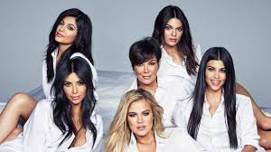
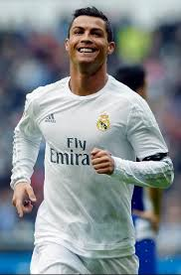
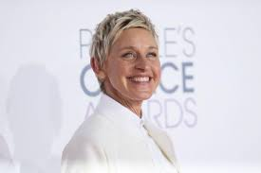
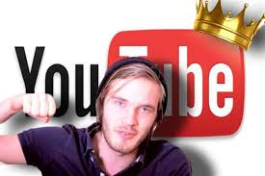
Influencers: ejemplos
¿A quiénes puedes identificar?

Slide 33
ejercicio
ELIGE LA FIGURA DE UN “INFLUENCER” EN EL CAMPO DE LA GASTRONOMÍA, Y DESCRIBE 3 FORMAS PRINCIPALES A TRAVÉS DE LAS CUALES, EJERCE SU INFLUENCIA EN EL PÚBLICO O EN SUS SEGUIDORES

Slide 34
EARLY ADOPTERS
FIGURA QUE INTERVIENE EN LA TENDENCIA

Slide 35
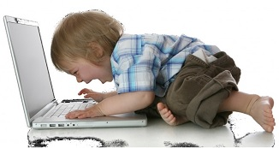
Early adopters: conceptos
Los early adopters son los consumidores que suelen adquirir productos o servicios, especialmente tecnológicos, antes de que se hagan masivos en el mercado.
Segmentos de clientes que ayudan a construir negocios.
Tienen una visión más ambiciosa y mejor fundamentada incluso que los propios emprendedores.
En lugar de este término, suele usarse “pioneros” o “clientes madrugadores” (BBVA, 2011).
“… les mueven las posibilidades prácticas y la resolución de problemas reales que les afectan. Suelen ser personas que tienen cierto prestigio social y les gusta ser vistos como líderes o iniciadores de nuevas tendencias” (Prim, 2015).

Slide 36
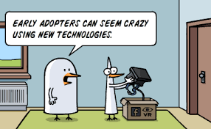
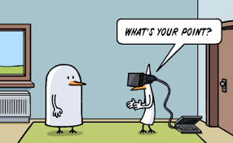
“Un Early Adopter es alguien a quien tu idea resuelve un problema, y está tan encantado con ello, que no le importa lo imperfecta que tu solución sea al principio. De hecho, el Early Adopter, estará dispuesto a ayudarte a mejorar tu solución, aportando su conocimiento y su entusiasmo, probando las sucesivas iteraciones de tus prototipos y dando el feedback adecuado” (Prim, 2015).
CONCEPTO

Slide 37
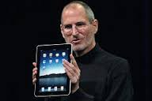
Características de los “early adopters”
Se convierten en modelos para otras personas, y son respetados en su medio.
Se les conoce también como innovadores o visionarios.
Compradores potenciales, con predisposición a adquirir un producto nuevo y caro.
Son quienes memorizan una marca y se mantienen fieles a ella, si sus productos le satisfacen.
La inversión inicial que realizan suele ser costosa, pero les atrae diversas ventajas (promociones, descuentos, reconocimiento de la empresa o marca, etc.).

Slide 38
EARLY ADOPTERS: características
“… innovadores o pioneros, empiezan a adoptar o inclinarse por todos los elementos, componentes, atributos, valores, filosofía, etc. que rodean a un concepto o hecho novedoso. Estas personas o colectivos tienen capacidad de influir en los grupos a los que pertenecen” (Observatorio de Tendencias, 2015).

Slide 39
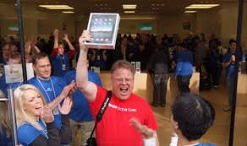
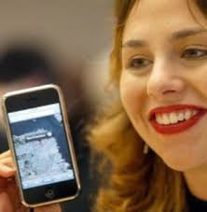
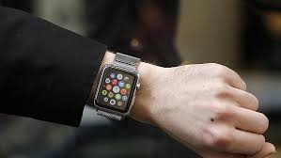
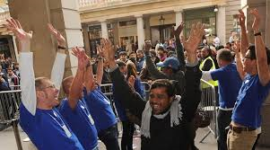
Early adopters: ejemplos
¿Qué tecnologías fueron las primeras que adoptaron estas personas?

Slide 40
EJERCICIO
Investiguen por parejas, un mínimo de 3 productos y/o servicios gastronómicos, o establecimientos de alimentos y bebidas que se hayan ofertado al público o comensales en un periodo determinado, y que después de probarlos y difundirlos, hayan tenido que ser retirados del mercado o cerrados (ya sea por malas ventas, por deficiente funcionamiento, por mal sabor, experiencia, o por cualquier otra razón
).
En la siguiente clase, expongan sus resultados ante el grupo, enfatizando qué relación y relevancia tiene lo expuesto, con el segmento de los “Early Adopters”.

Slide 41
followers

Slide 42
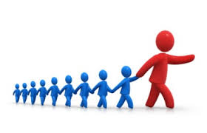
Followers: conceptos
Es aquel usuario que, por cualquier razón, sigue una marca, producto o servicio.
En Twitter, donde se popularizó este término, los usuarios, a través de followings, establecen enlaces de interés hacia otros perfiles indicando y explicitando que el primero quiere estar actualizado de qué hace el segundo. A su vez, el segundo (el seguido), puede responder, o no, el interés del primero (seguidor), apareciendo interesantes y distintos escenarios relacionales (Grau, 2009).

Slide 43

ALGUNOS MOTIVOS PARA SER UN SEGUIDOR (Grau, 2009)
Incrementar el grupo (o hacer “bulto”, razón puramente cuantitativa).
Llamar la atención del followeado (por la alerta que se le envía).
Ser ‘conocido’.
Crearse una imagen de prestigio (dependiendo de a quién se sigue).

Slide 44
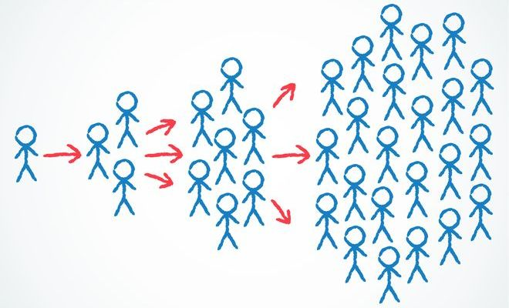
ALGUNOS MOTIVOS PARA SER UN SEGUIDOR (Grau, 2009)
Para difundir o asociarse a ciertas historias concretas.
Por interés global en informaciones profesionales y/o personales.
Por interés de los enlaces publicados.
Por aprender, en algunos niveles.

Slide 45
Características ideales de un seguidor
Debe permitirse expresar su propia opinión, aún desafiando los paradigmas vigentes hasta ese momento en la organización.
Debe hacer aportes al grupo, para contribuir a su mejora y/o al logro de los objetivos del grupo.
Debe tener una buena relación con el líder, y con los demás miembros del grupo al cual esté integrado, o al cual siga.
Debe poner sus capacidades y talentos al servicio del líder, y del grupo al cual pertenezca, como muestra de lealtad y apoyo a todos los miembros.
Debe respetar al líder, y dejarse influenciar de manera positiva por él, así como seguirlo de acuerdo con las condiciones que se presenten (Ramos, 2010).
Dime qué seguidores tienes,
y te diré qué tipo de líder eres

Slide 46
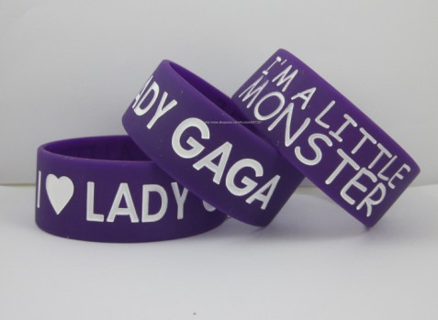

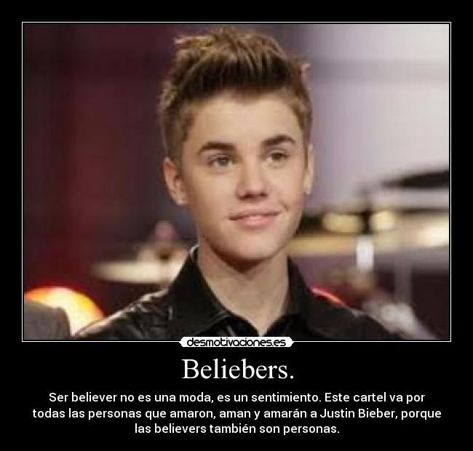
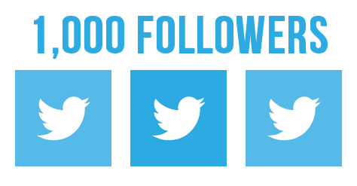
Ejemplos de followers

Slide 47

ejercicio
Integren equipos de máximo 6 integrantes, y mínimo 3.
Investiguen en sus dispositivos móviles (celular, tableta digital, computadora portátil) el nombre de 4 chefs, dos reconocidos a nivel nacional y 2 a nivel mundial.
Registren qué tipo de redes sociales utilizan para promoverse (Facebook, Twitter, Instagram, etc.).
Consignen cuántos seguidores tienen en cada medio, de mayor a menor cantidad.
Hagan lo mismo con 4 establecimientos de alimentos y bebidas, registrando redes sociales y número de seguidores, y averigüen además, quién es el chef encargado del lugar.
Hagan una “puesta en común”, compartiendo con el grupo sus hallazgos en un lapso máximo de 5 minutos por equipo.

Slide 48
FUENTE DE INFORMACIÓN
BBVA (2011). Usuarios pioneros o clientes madrugadores, mejor que early adopters. Fundación patrocinada por la Agencia Efe y el BBVA, y asesorada por la RAE Madrid, España: FundeuBVVA. Disponible en: http://www.fundeu.es/recomendacion/usuarios-pioneros-o-clientes-madrugadores-mejor-que-early-adopters-1055/
Bonnave Guerrero, René (2014). Los Trendsetters. En “Q Solutions”, research through different eyes. México. Disponible en: http://solucionesq.com.mx/es/2014/06/09/los-trendsetters/
Chueke, Daniela (2016). ¿Quiénes son y qué hacen los influencers? En “Revista OhLaLá”, en línea. Argentina: La Nación. Disponible en: http://www.revistaohlala.com/1722160-quienes-son-y-que-hacen-los-influencers
León, Fran (2016). ¿Qué tipos de influencers existen? En “Merca 2.0”, en línea. México: Grupo de Comunicación Cátedra. Disponible en: http://www.merca20.com/que-tipos-de-influencers-existen/

Slide 49
Fuentes de información
Grau, Francesc (2009). ¿Qué es exactamente un follower? En “Comsultor, Diplomacia OnLine”. Disponible en: http://blog.francescgrau.com/%C2%BFque-es-exactamente-un-follower
García Canclini, Néstor; Cruces, Francisco y Urteaga Castro, Maritza [coords.]. (2012). Jóvenes, culturas urbanas y redes digitales. España: Ediciones Ariel/UNED/Fundación Telefónica. Disponible en: https://books.google.com.mx/books?id=P4lnJz_tl1cC&pg=PA61&lpg=PA61&dq=concepto+trendsetter&source=bl&ots=1U8rfRQb7_&sig=W0xPe8z1KW8AiwJPTc6VAQ5UNQ0&hl=es&sa=X&ved=0ahUKEwjojfXswrfOAhVM5GMKHZFIDhUQ6AEIUTAJ#v=onepage&q=concepto%20trendsetter&f=false
Merino, Marcos (2016). ¿Qué es un influencer y cómo puede afectar a tu marca? Social Media, TIC Beat. México. Disponible en: http://www.ticbeat.com/socialmedia/que-es-un-influencer-y-como-puede-afectar-a-tu-marca/

Slide 50
Fuentes de información
Observatorio de Tendencias (2015). Tendencias. Ecos del futuro. Disponible en: http://ecosdelfuturo.com/glosario/tendecias/
Prim, Alfonso (2015). Early Adopters: 5 Claves para detectar a tus primeros clientes. España: Innokabi. Disponible en: http://innokabi.com/early-adopters-5-claves-para-detectar-a-tus-primeros-clientes/
Soluciones Cualitativas (2004). Estudio de Jóvenes TrendSetters en la Ciudad de México. México.
Ramos Mejía, Mariano (2010). De líderes y seguidores. En busca de los equipos de alto rendimiento. En Blog de “Consultora Orientar”, Argentina. Disponible en: http://blog.orientaronline.com.ar/?p=36

